Slide 1

স্বাগতম

Slide 2


পরিচিতি
শ্রেণিঃ দশম
বিষয়ঃ বিজ্ঞান
অধ্যায়ঃ চতুর্থ
সময়ঃ ৪৫ মিনিট
‡gv: AvjgMxi †nv‡mb
mnKvwi wkÿK
ivwgRv evwjKv D”P we`¨vjq,KvbvBNvU
wm‡jU|
Zvs 22.10.19

Slide 3

আমরা ছবিগুলো দেখি

Slide 4
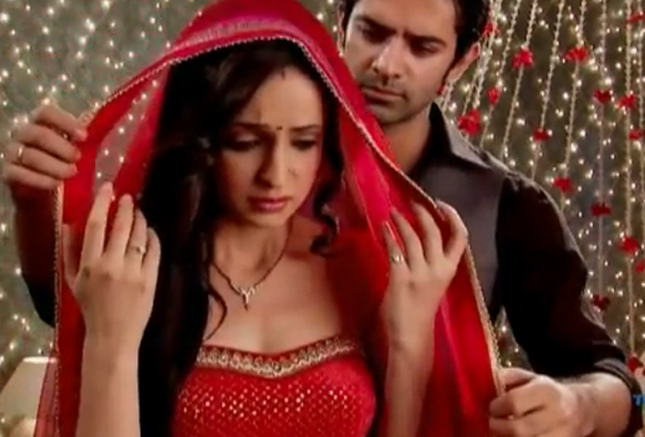

Slide 5
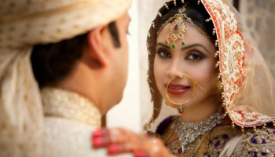

Slide 6
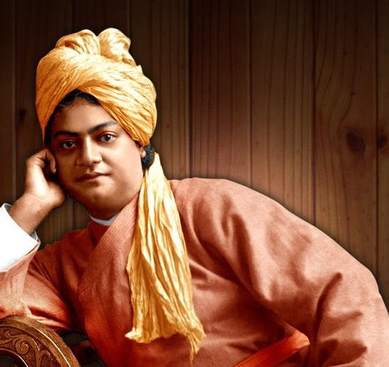

Slide 7
পাঠ শিরোনাম
নবজীবনের সূচনা

Slide 8
শিখনফল
এই পাঠ শেষে শিক্ষার্থীরা-
১। বয়ঃসন্ধিকাল ব্যাখ্যা
করতে পারবে।
২। জীবনের উৎপত্তি এবং জীব-
জগতে বিবর্তনের ধারণা ব্যাখ্যা
করতে পারবে ?

Slide 9
বয়ঃসন্ধিকালঃ পাঁচ বছর বয়স
পর্যন্ত শৈশবকাল। সাধারণত
ছয় বছর বয়সের পড়ে কোনো
শিশুকে মেয়ে হলে বালিকা এবং
ছেলে হলে বালক বলা হয়। ছয়
থেকে দশ বছর পর্যন্ত বয়সকে
আমরা বাল্যকাল বলি। দশ বছর বয়সের পর একটি

Slide 10
মেয়েকে কিশোরী এবং একটি
ছেলেকে কিশোর বলা হয়। মানু-
ষের জীবনের এই সময়কে বয়ঃ
সন্ধিকাল বলে।
বয়ঃসন্ধিকালের পরিবর্তনসমূহঃ
বয়ঃসন্ধিকালের পরিবর্তনগুলোর
মধ্যে দৈহিক বা শারীরিক পরি-
বর্তনগুলোই প্রথমে চোখে পড়ে।

Slide 11
এই পরিবর্তন দেখলেই বোঝা
যায় যে কারো বয়ঃসন্ধিকাল চলছে। শৈশব থেকে বাল্যকাল
পর্যন্ত ছেলেমেয়েরা ধীরে ধীরে
বেশ সময় নিয়ে বেড়ে ওঠে। কিন্তু বয়ঃসন্ধিকালের বেড়ে ওঠা
অনেকটা আকস্মিক। হঠাৎ দ্রুত
লম্বা হতে থাকে ছেলেমেয়েরা,

Slide 12
২. মানসিক পরিবর্তন
৩. আচরণগত পরিবর্তন
শারীরিক পরিবর্তনঃ
(ক) দ্রুত লম্বা হয়ে ওঠা।
(খ) দ্রুত ওজন বৃদ্ধি
(গ) শরীরে দৃঢ়তা আসা
(ঘ) শরীরের গঠন প্রাপ্তবয়স্ক-
দের মতো হয়ে ওঠা
(ঙ) ছেলেদের ১৬/১৭ বছর বয়সে দাড়ি-গোঁফ ওঠা
(চ) শরীরের বিভিন্ন অংশে
লোম গজানো
(ছ) ছেলেদের স্বরভঙ্গ হওয়া
ও গলার স্বর মোটা হওয়া
(জ) ছেলেদের বীর্যপাত হওয়া
(ঝ) ছেলেদের বুক ও কাঁধ চওড়া হয়ে ওঠা

Slide 13
(ঞ) মেয়েদের ঋতুস্রাব শুরু হওয়া
(ট) মেয়েদের কোমরের হাড়
মোটা হওয়া
মানসিক পরিবর্তনঃ
(ক) অন্যের,বিশেষত নিকটজ-
নের মনোযোগ,যত্ন ও ভালো-

Slide 14
বাসা পাওয়ার ইচ্ছা তীব্র হওয়া
(খ) আবেগ দ্বারা চালিত
হওয়ার প্রবণতা
(গ) ছেলে ও মেয়েদের মধ্যে
সম্পর্কের বিষয়ে কৌতুহল
সৃষ্টি হওয়া
(ঘ) বিপরীত লিঙ্গের প্রতি
আকর্যণ সৃষ্টি হওয়া

Slide 15
আচরণগত পরিবর্তনঃ
(ক) প্রাপ্তবয়স্কদের মতো
আচরণ করা।
(খ) প্রত্যেক বিষয়ে নিজের
মতামত প্রতিষ্ঠা করার চেষ্টা
(গ) দুঃসাহসিক ও ঝুঁকিপূর্ন
কাজে প্রবৃত্ত হওয়া।

Slide 16
একক কাজ
১। কত বছর পর্যন্ত
শৈশবকাল ?
২। কত বছর বয়সের পর
একটি মেয়েকে কিশোরী বলে ?
৩। বয়ঃসন্ধিকালে কত
রকমের পরিবর্তন দেখা দেয় ?

Slide 17
দলীয় কাজ
ক দলঃ বয়ঃসন্ধিকালে শারীরিক
পরিবর্তনের কারণ ব্যাখ্যা কর।
খ দলঃ বয়ঃসন্ধিকালে দৈহিক
ও মানসিক স্বাস্থ্যরক্ষার কৌশল
ব্যাখ্যা কর

Slide 18
মূল্যায়ন
১। বয়ঃসন্ধিকাল বলতে
কী বুঝায় ?
২। বয়ঃসন্ধিকালে শারীরিক
পরিবর্তনগুলো বর্ননা কর।
৩। বয়ঃসন্ধিকালে আচরণগত
পরিবর্তনগুলো বর্ননা কর।

Slide 19
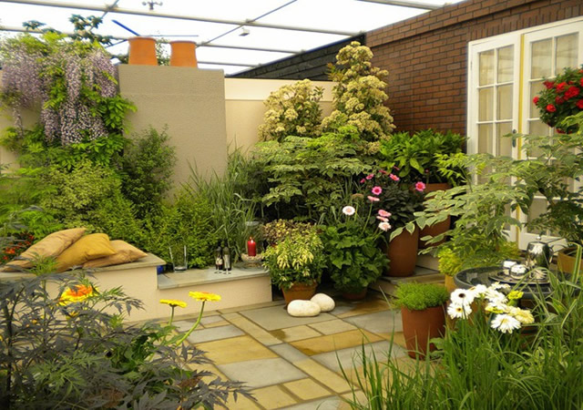
বাড়ির কাজ
জীবনের উৎপত্তি এবং জীবজগতে বিবর্তনের ধারণা
ব্যাখ্যা কর।

Slide 20
ধন্যবাদ
আল্লাহ হাফেজ

